Slide 1
Российская Академия Образования
Научно-методическая вертикаль обновления содержания образования: соотношение активности и ответственности.
Виктор Стефанович Басюк,
заместитель президента РАО
18 мая 2017 г.

Slide 2
Обновление содержания: поиске парадигмы системы обновления
«Ширмаш 2001 г.
ГОС - 2004
ПНПО
ФГОС-2012
Концепции
Новейший период развития российской системы образования проходил под эгидой поиска источников, элементов нового содержания, а также механизмов его обновления

Slide 3

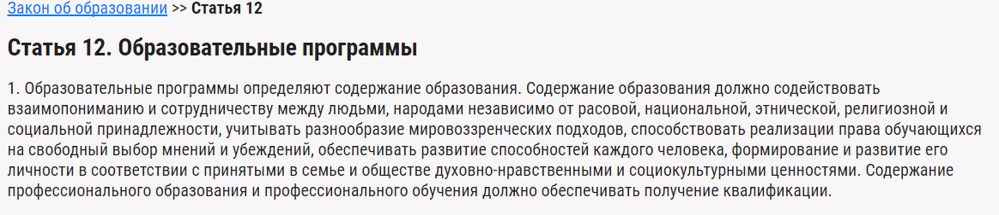
Закон «Об образовании в Российской Федерации»
Ответственность образовательной организации за разработку и реализацию основной образовательной программы – основного носителя содержания

Slide 4
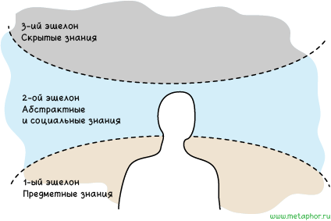
Главное условие позитивного результата от творческой свободы в определении содержания является качества педагогического корпуса
Высокий уровень предметных знаний и методических компетенций
Высокий уровень мотивации к совершенствованию
Активная жизненная и гражданская позиция

Slide 5

Риски свободы
Эрозия единого образовательного пространства
Отсутствует системный и управляемый механизм обновления содержания

Slide 6

Модель системы обновления содержания
Этап формирования
Предложения
по обновлению
Этап экспертизы
предложений
РАН
Научная экспертиза РАН
Педагогическая экспертиза РАО
РАО
Общественно-профессиональная экспертиза УМО
Минобрнауки РФ
Иные источники
Ассоциации учителей
ОИГВ

Slide 7
Спасибо за внимание!

